Slide 1
第五章 中央处理器
返回

Slide 2
第五章 中央处理器
5.1CPU功能和组成
5.2指令周期
5.3时序产生器
5.4微程序控制器及其设计
5.5硬布线控制器及其设计
5.6传统CPU
5.7流水CPU
5.8RISC的CPU
5.9多媒体CPU

Slide 3
5.6 传统CPU
5.6.1Intel 8088
5.6.2 IBM370

Slide 4
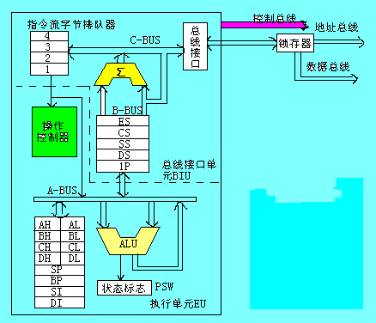
5.6.1Intel 8088
Intel 8088
1979年
16位

Slide 5
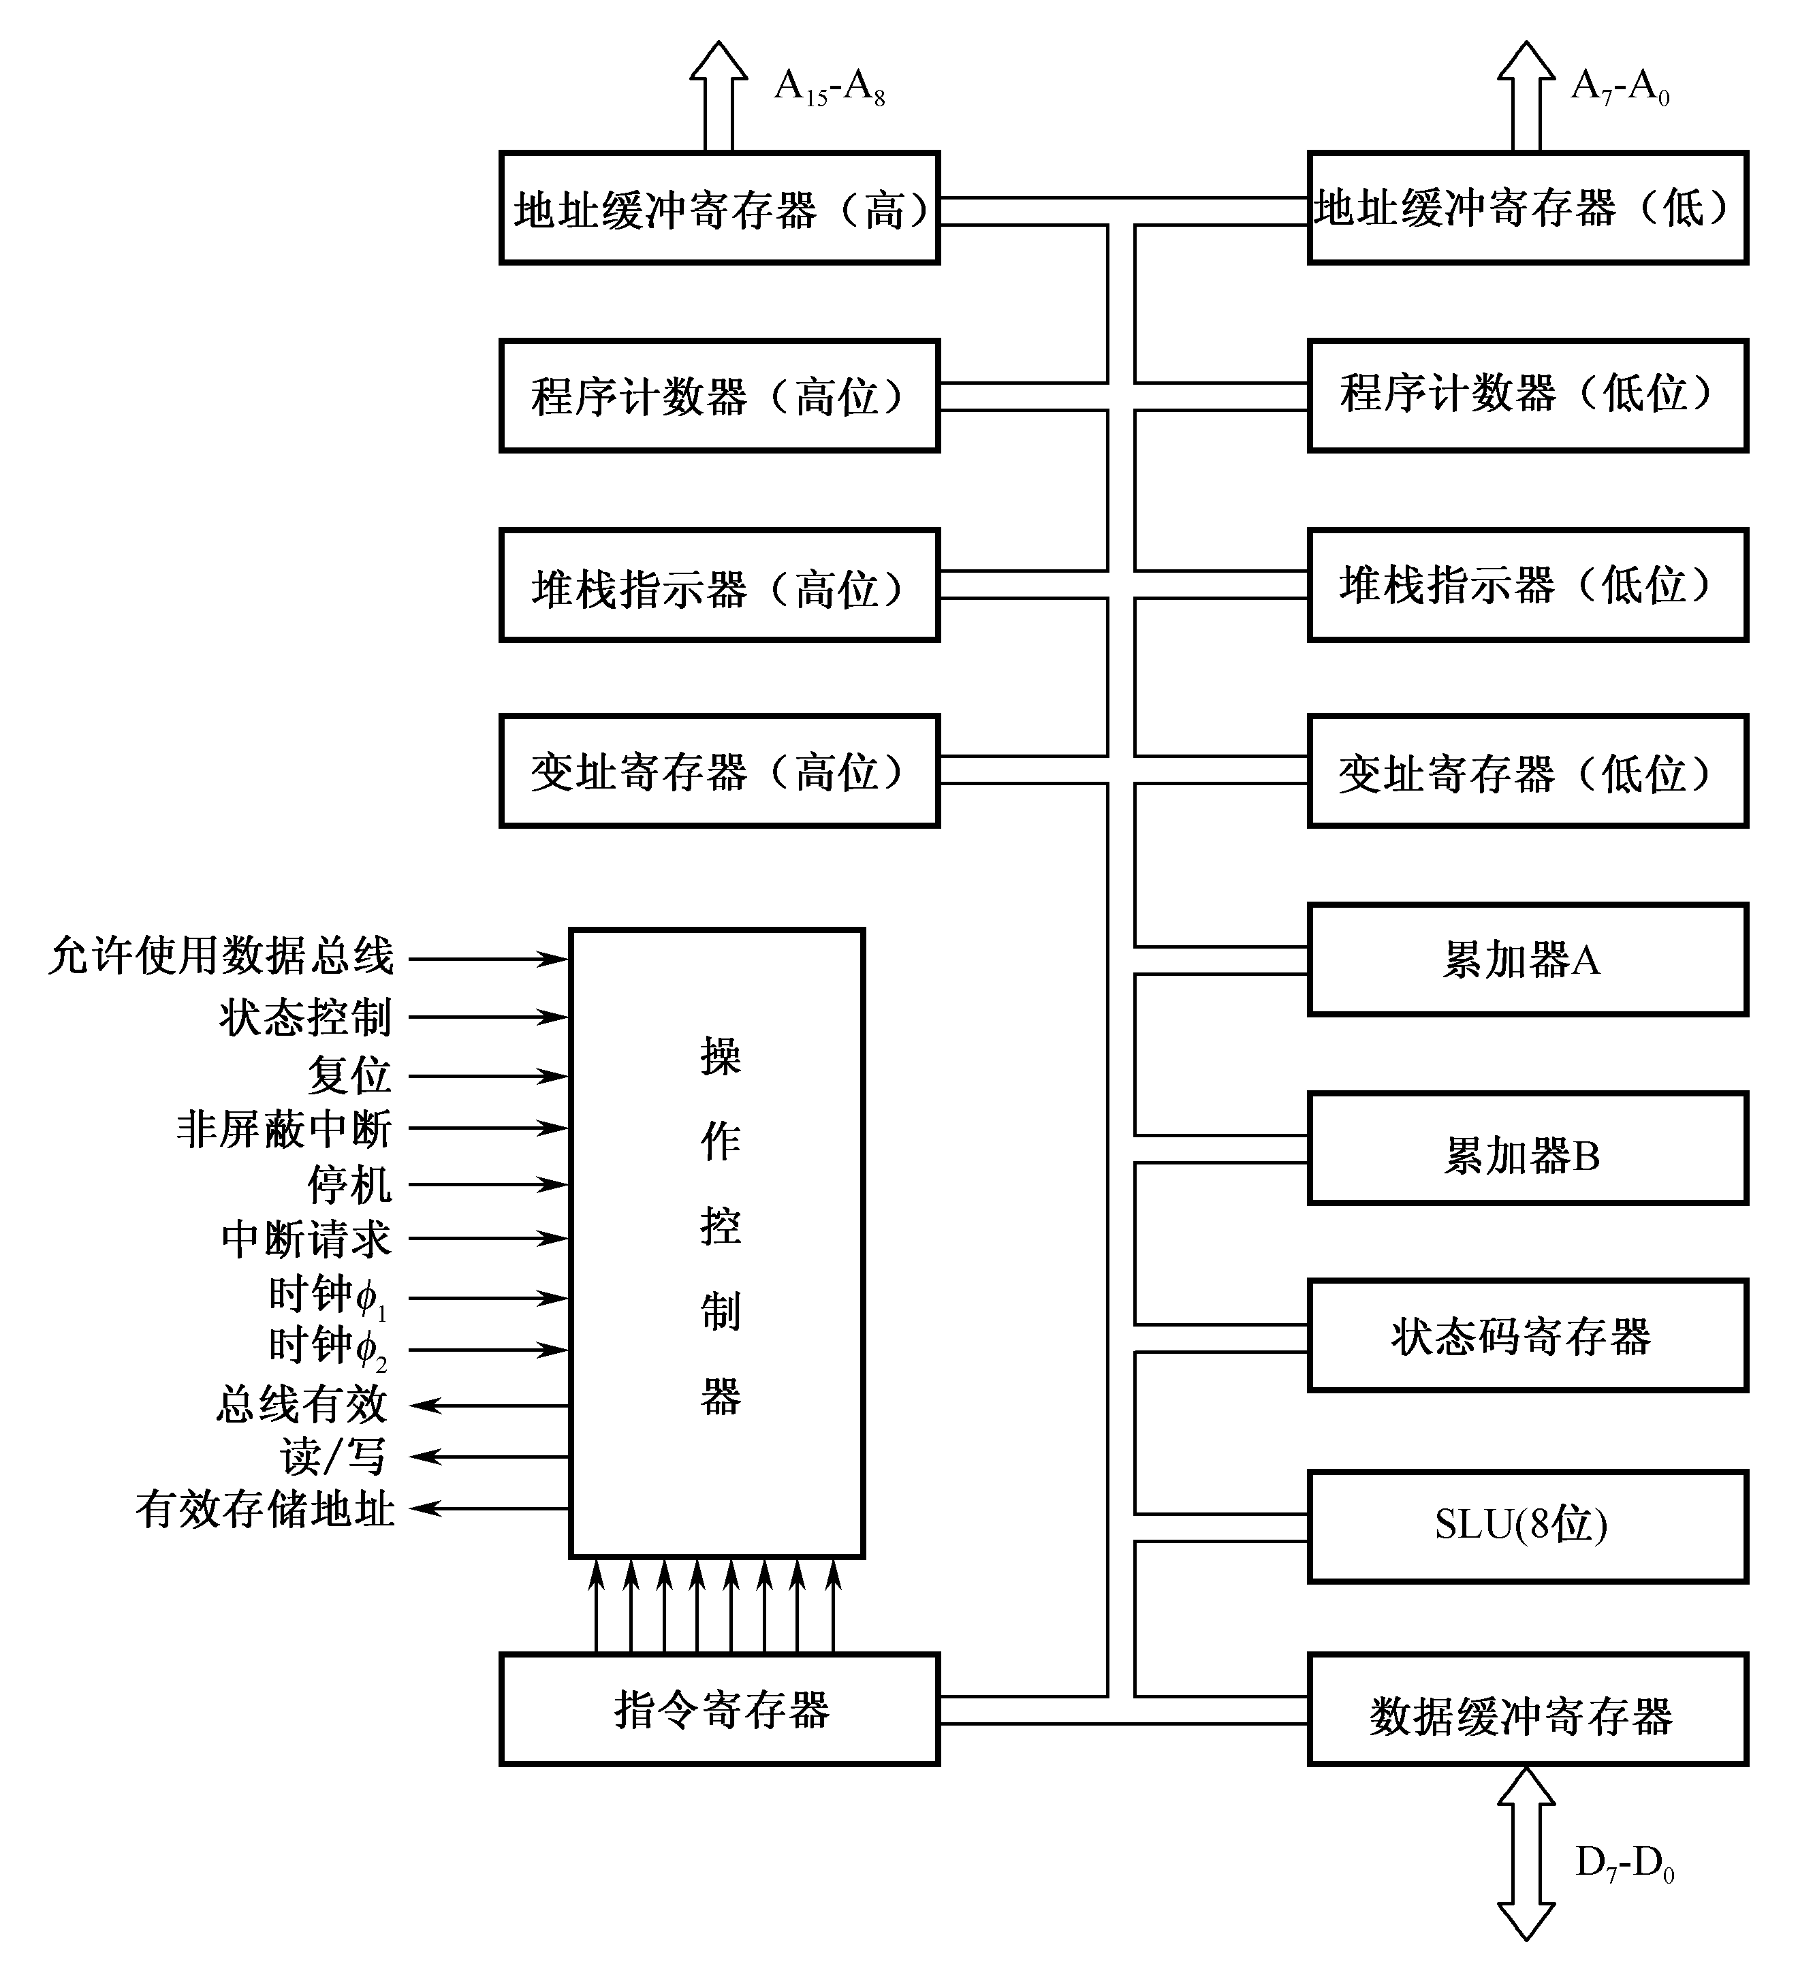
5.6.2 IBM370
IBM370 CPU
1972年
32位
ALU的三个功能部件
寄存器结构
CPU控制状态
管态
目态

Slide 6
5.7 流水CPU
Enslow统计过：
1965~1975间，反映器件性能级延迟大约为原来的1/10，而反映计算机系统性能之一的平均指令时间为1%。
结论：同一时期计算机系统性能比器件性能提高的速度快得多
促使计算机性能提高的因素除了器件性能得提高外还有哪些呢？？

Slide 7
5.7 流水CPU
5.7.1并行处理技术
5.7.2流水CPU的结构
5.7.3流水线中的主要问题
5.7.4 Pentium CPU

Slide 8
5.7.1并行处理技术
并行性（Parrelism）概念
问题中具有可以同时进行运算或操作的特性
例：在相同时延的条件下，用n位运算器进行n位并行运算速度几乎是一位运算器进行n位串行运算的n倍（狭义）
（广义）含义
只要在同一时刻（同时性）或在同一时间间隔内（并发性）完成两种或两种以上性质相同或不同的工作，他们在时间上相互重叠，都体现了并行性

Slide 9
5.7.1并行处理技术
三种形式
时间并行（重叠）：让多个处理过程在时间上相互错开，轮流使用同一套硬件设备的各个部件，以加快硬件周转而赢得速度，实现方式就是采用流水处理部件
空间并行（资源重复）：以数量取胜
它能真正的体现同时性
LSI和VLSI为其提供了技术保证
时间+空间并行
Pentium中采用了超标量流水线技术

Slide 10
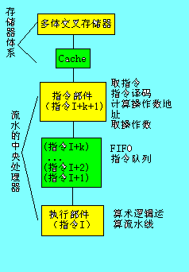
5.7.2流水CPU的结构
流水计算机的系统组成
存储器体系：主存采用多体交叉存储器；Cache
流水方式CPU：指令部件、指令队列、执行部件
指令流水线
指令队列：FIFO
执行部件：可以有多个采用流水线方式构成的算术逻辑部件构成，可以将定点运算部件和浮点运算部件分开。

Slide 11
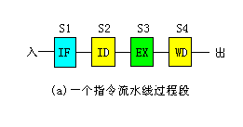
5.7.2流水CPU的结构
流水线CPU时空图
IF（Instruction Fetch取指）
ID（Instruction Decode指令译码）
EX（Execution执行）
WB（Write Back写回）

Slide 12
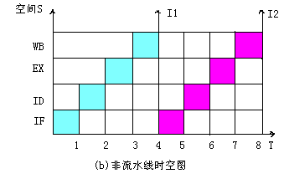
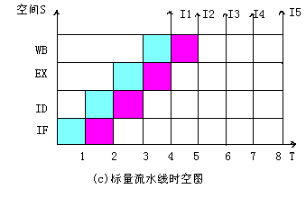
5.7.2流水CPU的结构
非流水CPU
流水CPU

Slide 13
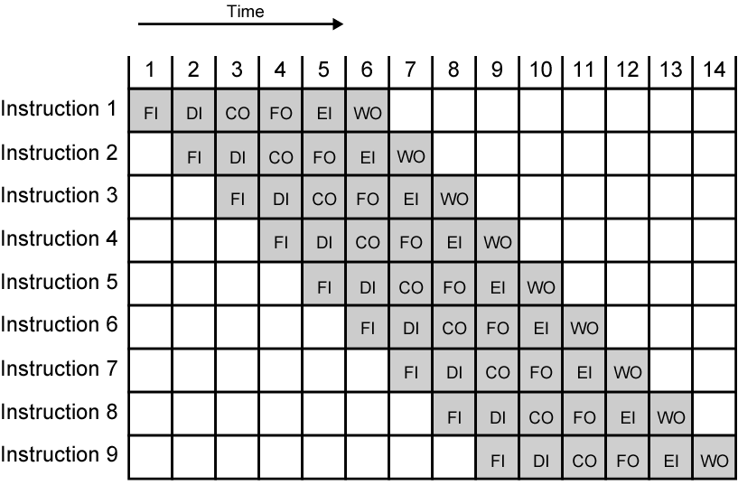
5.7.2流水CPU的结构

Slide 14
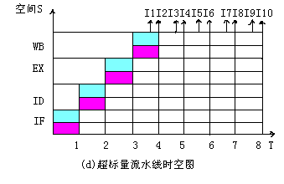
5.7.2流水CPU的结构
具有两条以上的指令流水线
上图中流水线满载时，每一个时钟周期可以执行2条指令
采用时间和空间并行技术

Slide 15
5.7.2流水CPU的结构
流水线（Pipelining）的分类
按级别分为
指令流水线
算术流水线
处理机流水线（宏流水线）

Slide 16
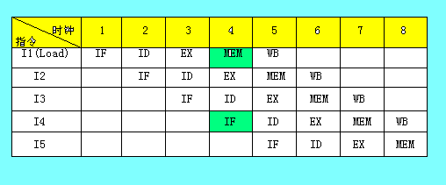
5.7.3流水线中的主要问题
瓶颈问题（流水线中有速度慢的段）
再分成几个段
用资源重复的方法也可以解决
资源相关：多条指令进入流水线后在同一时钟周期内争用同一功能部件。
解决办法：后边指令拖一拍再推进；增设一个功能部件

Slide 17
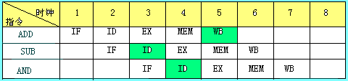
5.7.3流水线中的主要问题
数据相关
例：两条指令发生数据相关冲突RAW(Read After Write)
ADD R1, R2, R3 R2+R3-->R1
SUB R4, R1, R5 R1-R5-->R4
AND R6, R1, R7 R1^R7-->R6

Slide 18
5.7.3流水线中的主要问题
数据相关
RAW(Read After Write)
后面指令用到前面指令所写的数据
WAW(Write After Write)
两条指令写同一个单元
在简单流水线中没有此类相关，因为不会乱序执行
WAR(Write After Read)
后面指令覆盖前面指令所读的单元
在简单流水线中没有此类相关
解决办法：
可以推后后继指令对相关单元的读操作
设置相关的直接通路（Forwarding）

Slide 19
【例4】流水线中有三类数据相关冲突：写后读（RAW）相关；读后写（WAR）相关；写后写（WAW）相关。判断以下三组指令各存在哪种类型的数据相关。
（1）I1 ADD R1，R2，R3 ；（R2）+（R3）->R1
I2 SUB R4，R1，R5 ；（R1）-（R5）->R4
（2）I3 STO M（x），R3 ；（R3）->M(x)，M(x)是存储器单元
I4 ADD R3，R4，R5 ；（R4）+（R5）->R3
（3）I5 MUL R3，R1，R2 ；（R1）×（R2）->R3
I6 ADD R3，R4，R5 ；（R4）+（R5）->R3
解：
第（1）组指令中，I1指令运算结果应先写入R1，然后在I2指令中读出R1内容。由于I2指令进入流水线，变成I2指令在I1指令写入R1前就读出R1内容，发生RAW相关。
第（2）组指令中，I3指令应先读出R3内容并存入存储单元M（x），然后在I4指令中将运算结果写入R3。但由于I4指令进入流水线，变成I4指令在I3指令读出R3内容前就写入R3，发生WAR相关。
第（3）组指令中，如果I6指令的加法运算完成时间早于I5指令的乘法运算时间，变成指令I6在指令I5写入R3前就写入R3，导致R3的内容错误，发生WAW相关。

Slide 20
5.7.3流水线中的主要问题
控制相关
引起原因：转移指令
解决办法：延迟转移法，转移预测法

Slide 21
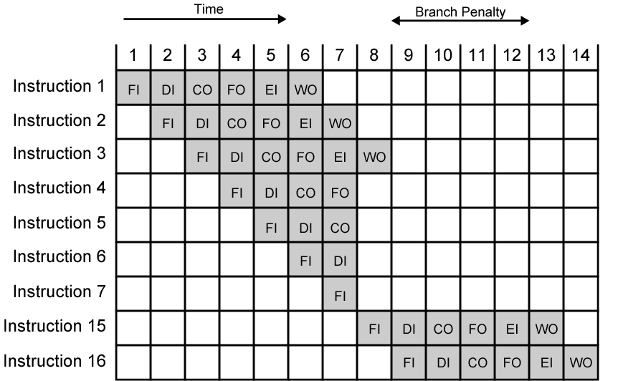
5.7.3流水线中的主要问题

Slide 22
5.7.4 Pentium CPU
Pentium CPU （第一代）
1989年初0.8um工艺，310万晶体管
有60M和66MHz外频两种版本
5V电压，功耗20W
超标量流水线结构
486有一条流水线
Pentium有U和V两条指令流水线
U流水线可以执行所有的整数和浮点指令
V流水线可以执行简单的整数和FXCH浮点指令
双重分离式Cache，减少了等待和搬移数据时间
32位CPU，外部数据总线宽度为64位，外部地址总线宽度为36位

Slide 23
5.7.4 Pentium CPU
非固定长度指令格式，9种寻址方式，191条指令，兼具有RISC和CISC特性，不过我们还是将其看成CISC
SL电源管理技术
提供了更加灵活的存储器寻址结构，可以支持传统的4k大小的页面，也可以支持4M大小的页面
动态转移预测技术
Pentium结构图
MESI（Modified Exclusion Share Invalid）
BTB（Branch Target Buffer）
TLB（Translation Lookaside Buffer）

Slide 24
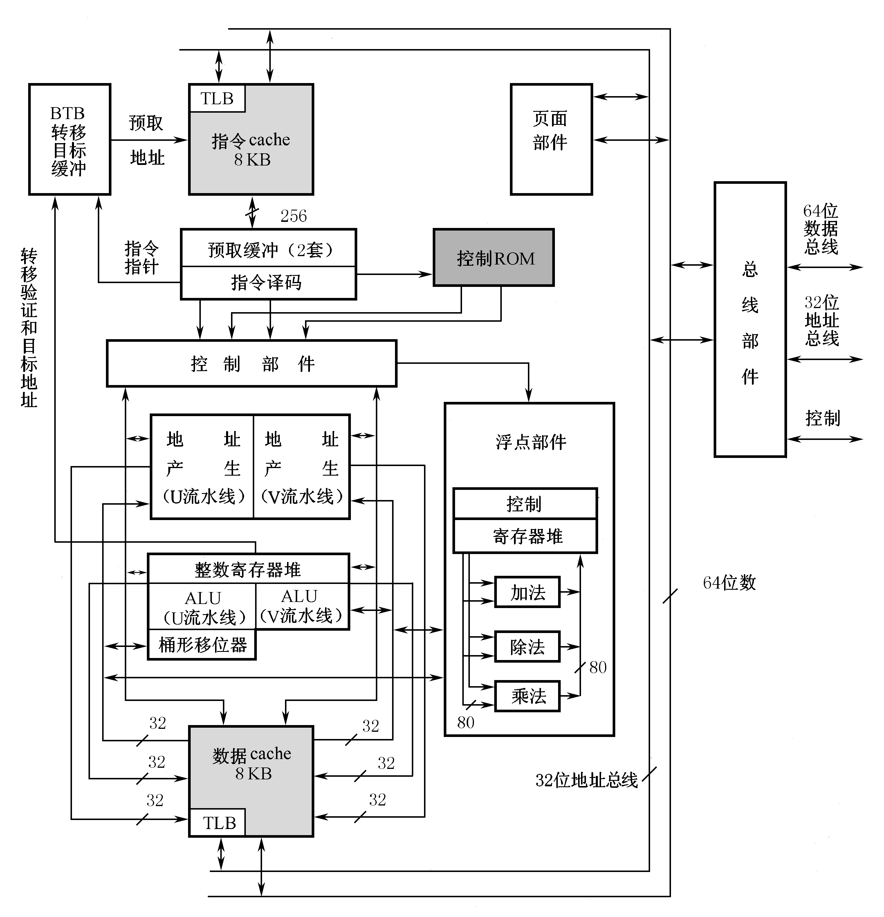

Slide 25
5.8 RISC CPU
特点
（采用流水线技术）
简单而统一格式的指令译码；
大部分指令可以单周期执行
只有LOAD/STORE可以访问存储器
简单的寻址方式
采用延迟转移技术
采用LOAD延迟技术
三地址指令格式
较多的寄存器
对称的指令格式
其他。。。。（见书）

Slide 26
5.8 RISC CPU
实例 MC88110
CPU结构框图（见下图）
12个执行功能部件
3个Cache（指令，数据和目标指令）
两个寄存器堆（通用寄存器堆、扩展寄存器堆）
六条80位宽的内部总线

Slide 27
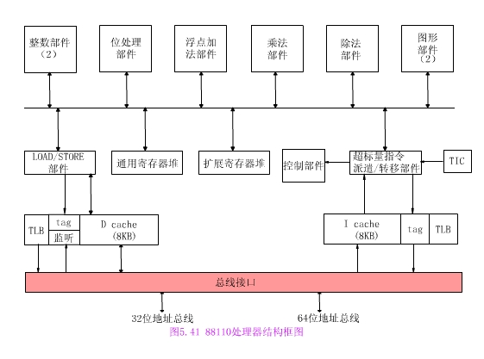
MC88110 CPU结构框图

Slide 28
MC88110的指令流水线
超标量流水线CPU
F&D：取指和译码段需要一个时钟周期，
EX：执行段，大都只需要一个时钟周期，
WB：写回段，只需要时钟周期的一半
采用了直接通路（Forwarding）技术
F&D | EX | WB

Slide 29
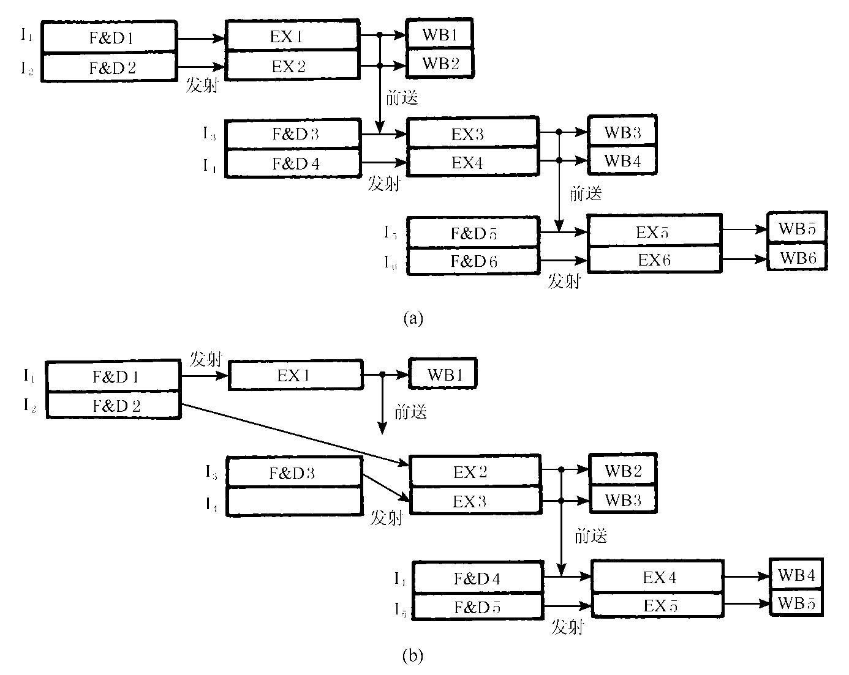
指令动态调度策略
按序发射
取两条指令，配对发送，一个周期可以有两条指令执行完毕
如下图：

Slide 30
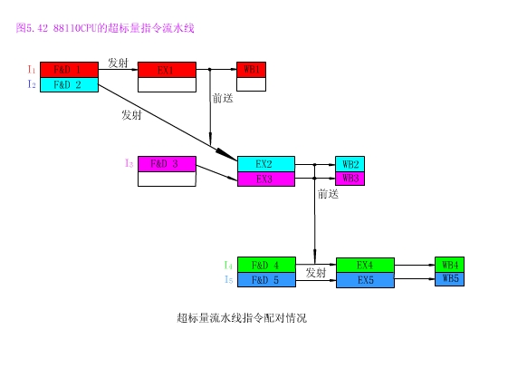
第一条指令由于资源相关或数据相关,则这两条指令都不发射
若第一条指令能发射,第二条不能发射,只发射第1条指令到EX段,第二条指令等待并新取一条指令与之配对等待发射

Slide 31
5.8 RISC CPU
几个问题：
怎样判断能否发射呢?
可以采用计分牌的方法
如何保证按序完成？
FIFO指令队列
如何对待控制相关（转移指令）？
采用延迟转移法和目标指令cache法

Slide 32
5.8 RISC CPU
计分牌：
计分牌是一个位向量、每一位对应寄存器堆中的一个寄存器。
指令发射时，目的寄存器在计分牌中相应位为1；写回后清0
判断指令可否发射的条件是：
该指令的所有目的寄存器、源寄存器在向量位中对应的位都为0
否则，等待这些位清除

Slide 33
5.8 RISC CPU
FIFO队列
FIFO队列称为历史缓冲器，每当一条指令发射后，副本传入FIFO队列队尾
只有当前面的指令执行完毕，才到达队首，
执行完毕后，离开队列

Slide 34
5.8 RISC CPU
延迟转移法
可选
如果采用延迟转移选项，则转移指令后的转移延迟时间内指令被发射
否则，指令照常发送
指令Cache（TIC）法
是一个32位的全相联Cache，用来保存转移路径的前两条指令

Slide 35
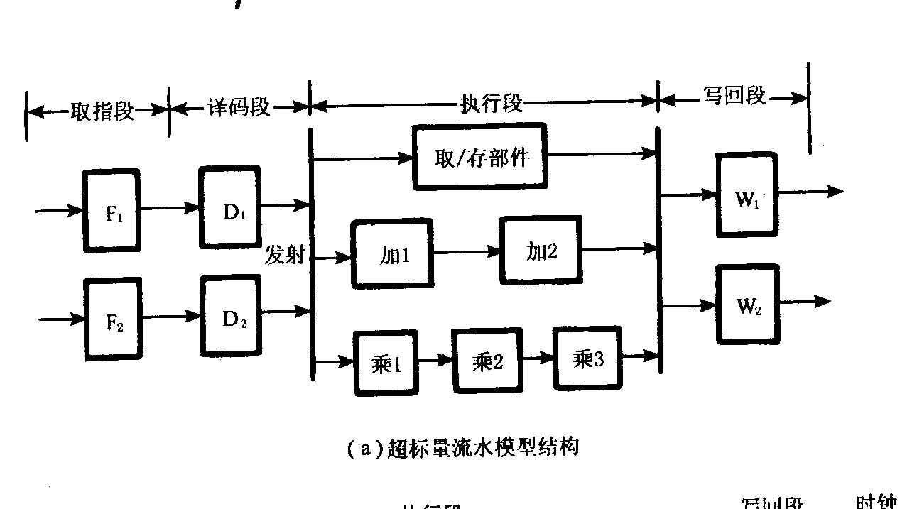
5.8 RISC CPU
例5 超标量流水线结构如下

Slide 36
5.8 RISC CPU
I1 LDA R1, A
I2 ADD R2, R1
I3 ADD R3, R4
I4 MUL R4, R5
I5 LDA R6, B
I6 MUL R6, R7
画出按序完成各段推进情况图
画出按序完成流水线时空图
RAW
WAR
WAW

Slide 37
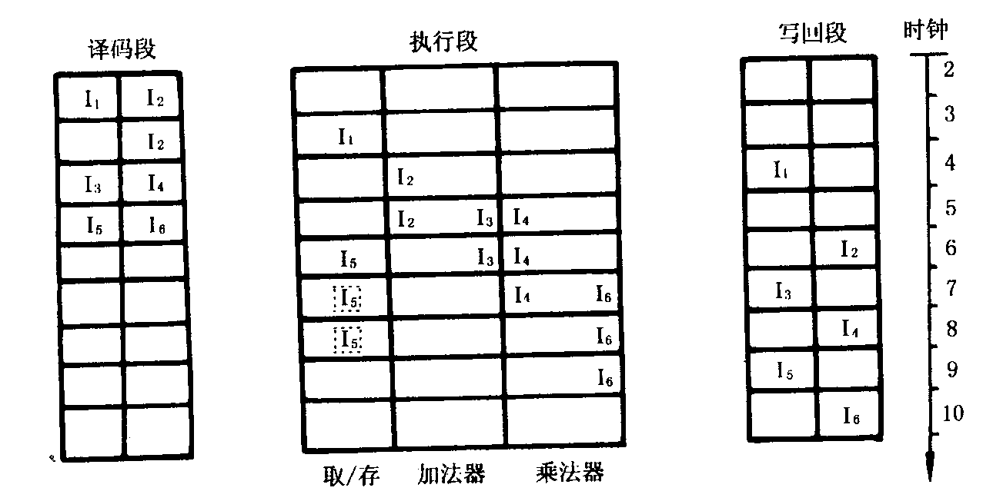
5.8 RISC CPU
I6

Slide 38
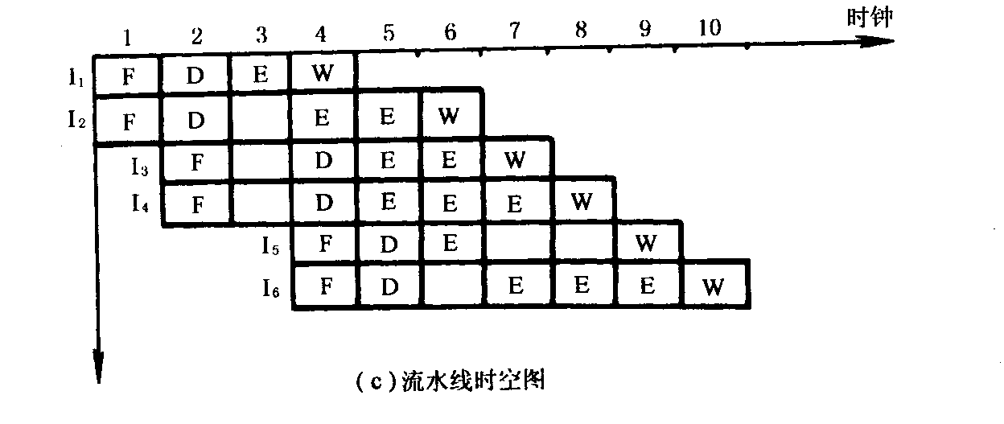
5.8 RISC CPU

Slide 39
5.9 多媒体 CPU
多媒体概念
指利用计算机来综合、集成地处理文字、图形、图象、声音、视频、动画等媒体，从而形成的一种全新的信息传播和处理的计算机技术。主要特征：
信息表示的数字化
处理的集成性
系统的交互性

Slide 40
5.9 多媒体 CPU
主要技术问题
压缩和解压缩技术
静态
640*480的256色图象约占640*480*1B=307200B＝300K
640*480的24Bit彩色图象约占640*480B*3=921600B=900K
动态
每秒钟30桢（播放256色）
则每秒钟处理300K*30=9M，而ISA总线的传输率只有5MBPS
结论：多媒体信息量大，给信息处理和传输带来了困难

Slide 41
5.9 多媒体 CPU
解决方法：
压缩技术
JPEG（Joint Photographic Experts Group
MPEG（Moving Picture group）
软件技术
多媒体OS
多媒体处理软件
硬件技术
MMX（多媒体扩展技术）
动态执行技术

Slide 42
5.9 多媒体 CPU
MMX（多媒体扩展技术）
MMX是Intel为增强处理器的多媒体能力而提出的解决方案，它是57个多媒体指令集合。这些指令是为高效地处理视频、声音和图形数据而专门设计的
Intel使用SIMD(单指令流，多数据流)过程来实现这些多媒体指令。

Slide 43
5.9 多媒体 CPU
多媒体和通信应用中经常使用重复运行的循环，这些循环只占程序代码的10%或更少，却要占用多达90%的执行时间。
SIMD允许一条指令在多个数据上进行相同的操作。由于循环是打乱CPU内部流水线，降低CPU执行效率的一个重要因素，
MMX指令，减少了循环，能大大提高原来存在大量计算性循环的视频、声音和图象等多媒体应用的性能。

Slide 44
5.9 多媒体 CPU
MMX指令处理的数据类型称作分组数据(packet data)，每个分组数据总是64位的。
8个字节
4个16位字
2个32位双字
一个64位数据

Slide 45
5.9 多媒体 CPU
MMX一次可以计算64位数据，而Intel处理器上的通用寄存器是32位的，因此它借用浮点运算器80位的寄存器来存放数据。
虽然借用了浮运算器的寄存器，但数据的处理或运算并不是在浮点运算器中进行，而是在专门的整数处理单元中进行。
8个80位的浮点数据寄存器，在进行浮点运算的时候ST0～ST7
在进行MMX运算的时候，MM0～MM1
从总体上说，MMX指令属于整数指令。（但是这个整数指令可以处理图像、图形、音频、通讯、信号处理等其他功能）

Slide 46
5.9 多媒体 CPU
MMX指令的先进性体现在以下五个方
SIMD结构 
饱和运算方式
积和运算方式
比较指令
转换指令

Slide 47
5.9 多媒体 CPU
SIMD结构：
利用CPU64的带宽，一次可以并行处理8个8位数据，或4个16位数据等
饱和运算：
在运算结果>最大值，按最大值计算
运算结果<最小值，按最小值计算
不用处理溢出，提高了处理能力
适合于象素数据的处理

Slide 48
5.9 多媒体 CPU
在图像处理里经常有（比如说增加亮度）两种灰度值运算后要判断只是否大于255或小于0，根据结果再取255或0，现在只要一条指令。 这几条指令分别是： PADDS[B,W] 饱和有符号数加[byte, word] PADDUS[B,W] 饱和无符号数加[byte, word] PSUBS[B,W] 饱和有符号数减[byte, word] PSUBUS[B,W] 饱和无符号数减[byte, word]
PADDS[B,W]的意思就是PADDSB和PADDSW的简写

Slide 49
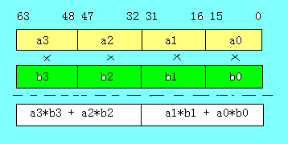
5.9 多媒体 CPU
积和运算：
PMADDWD
具有乘法－累加操作功能
适合向量计算和矩阵计算

Slide 50
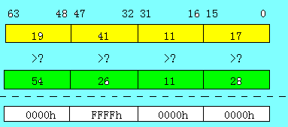
5.9 多媒体 CPU
比较指令:
MMX的比较指令不建立标志位，而是建立真假条件的屏蔽字。并且取消了转移指令，这是MMX技术的一个重要性能特征。

Slide 51
5.9 多媒体 CPU
转换指令:
MMX的转换指令，是紧缩或解紧缩指令，能方便地完成各种精度的数据转换，其中紧缩指令带有饱和操作。
PACKUSWB
有符号数WORD带饱和压缩成无符号BYTE
PACKSS[WB,DW]
有符号数带饱和压缩成有符号数[word->byte,dword->word]

Slide 52
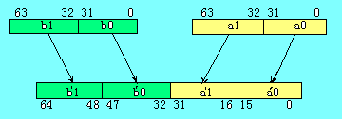
5.9 多媒体 CPU
下面以PACKSSDW来说明：
将64位有符号源操作、和64位有符号目的操作数，紧缩成64位有符号数。
带有饱和操作，如果超出范围，则为FFFFH
转换指令广泛用于矩阵的行列转换

Slide 53
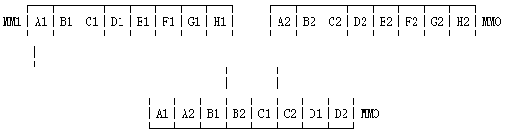
5.9 多媒体 CPU
解紧缩指令
PUNPCKH[BW,WD,DQ]
交错放置两数的高位
[byte->word,word->dword,dword->qword]
PUNPCKL[BW,WD,DQ]
交错放置两数的低位
[byte->word,word->dword,dword->qword]

Slide 54
5.9 多媒体 CPU
由于使用了浮点数寄存器，Intel的Pentium MMX在切换执行浮点指令和MMX指令之间有一个状态转换过程，该过程大约要50个时钟周期。因此如果大量混用MMX指令和浮点指令，会降低CPU的执行效率。

Slide 55
5.9 多媒体 CPU
动态执行技术
通过预测程序流来调整指令的执行，分析程序的数据流来选择指令执行的最佳顺序
涉及数据相关性、指令调度法、转移预测法、指令的发射顺序和完成顺序等流水技术
适合MMX指令的加速执行
实现的关键技术：
取消“取指”、“执行”的时间顺序，采用指令缓冲池
允许执行单元在一个较大的范围内调遣和执行可以译码过的指令
返回

Slide 56
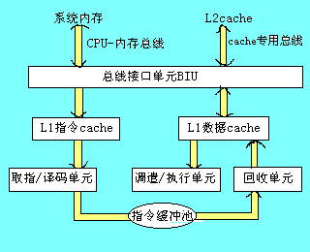
核心结构示意图看下图
返回

Slide 57
5.9 多媒体 CPU
取指/译码单元：
从指令cache取指，
3个并行译码ID
调遣/执行单元：
从数据cache接受数据流，依数据和资源的相关性规划微操作的执行，并暂存推测执行的结果。
回收单元：
找出那些已被执行完的微操作，并按原始顺序对它们重新排序，按原顺序逐个回收。
返回

Slide 58
第五章小结
CPU是计算机的中央处理部件，具有指令控制、操作控制、时间控制、数据加工等基本功能。早期的CPU由运算器和控制器两大部分组成。随着高密度集成电路技术的发展，当今的CPU芯片变成运算器、cache和控制器三大部分，其中还包括浮点运算器、存储管理部件等。
CPU中至少要有如下六类寄存器：指令寄存器、程序计数器、地址寄存器、数据缓冲寄存器、通用寄存器、状态条件寄存器。CPU从存储器取出一条指令并执行这条指令的时间和称为指令周期。CISC中，由于各种指令的操作功能不同，各种指令的指令周期是不尽相同的。划分指令周期，是设计操作控制器的重要依据。
返回

Slide 59
第五章小结
RISC中，由于流水执行，大部分指令在一个机器周期完成。时序信号产生器提供CPU周期（也称机器周期）所需的时序信号。操作控制器利用这些时序信号进行定时，有条不紊地取出一条指令并执行这条指令。
微程序设计技术是利用软件方法设计操作控制器的一门技术，具有规整性、灵活性、可维护性等一系列优点，因而在计算机设计中得到了广泛应用。但是随着ULSI技术的发展和对机器速度的要求，硬连线逻辑设计思想又得到了重视。
硬连线控制器的基本思想是：某一微操作控制信号是指令操作码译码输出、时序信号和状态条件信号的逻辑函数，即用布尔代数写出逻辑表达式，然后用门电路、触发器等器件实现。
返回

Slide 60
第五章小结
从简单到复杂，举出一个CPU模型以及Intel8088、IBM370CPU等传统CPU的结构，目的在于使读者由浅入深地理解教学内容，也使读者了解了计算机技术的发展历程。这对于建立整机概念是十分重要的。不论微型机还是超级计算机，并行处理技术已成为计算机技术发展的主流。
并行处理技术可贯穿于信息加工的各个步骤和阶段。概括起来，主要有三种形式：①时间并行；②空间并行；③时间并行+空间并行。
流水CPU是以时间并行性为原理构造的处理机，是一种非常经济而实用的并行技术。目前的高性能微处理机几乎无一例外地使用了流水技术。流水技术中的主要问题是资源相关、数据相关和控制相关，为此需要采取相应的技术对策，才能保证流水线畅通而不断流。
返回

Slide 61
第五章小结
RISC CPU是继承CISC的成功技术，并在克服CISC机器缺点的基础上发展起来的。RISC机器的三个基本要素是：①一个有限的简单指令集，②CPU配备大量的通用寄存器，③强调指令流水线的优化。RISC机器一定是流水CPU，但流水CPU不一定是RISC机器。如奔腾CPU是流水CPU，但奔腾机是CISC机器。
多媒体CPU是带有MMX技术的处理器。MMX是一种多媒体扩展结构技术，特别适合于图像数据处理，极大地提高了计算机在多媒体和通信应用方面的功能。多媒体CPU以新一代奔腾CPU为代表，开始采用单指令流多数据流的新型结构。
返回

Slide 62
作业
书本第182页，12、13

